Slide 1
目錄
1.系統規格
2.硬體規格
3.系統開發流程
4.系統分析
5.參考來源

Slide 2
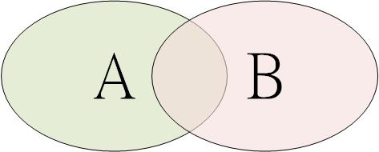
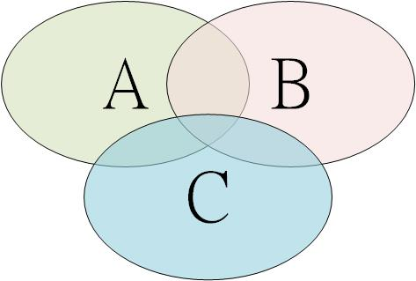
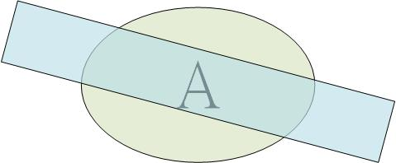
系統規格
辨識四種物件
Inside testing:辨識率需要達100%
outside testing: 辨識率需要達85%
重疊情況
不使用神經網路
加分
辨識速度
Data set 數量
類別數
情形一
情形三
情形二

Slide 3
硬體規格
硬體規格
Windows10 64bit X86 PC
I7-7700 (8M Cache，Boost 4.20 GHz)
DDR4 2400 16G Ram
軟體需求
Visual studio 2017
.Net Framework 4.5
函式庫
Accord.Net Framework
ML_Lib

Slide 4
系統開發流程
系統分析
模組分割
實作
單元測試
辨識

Slide 5
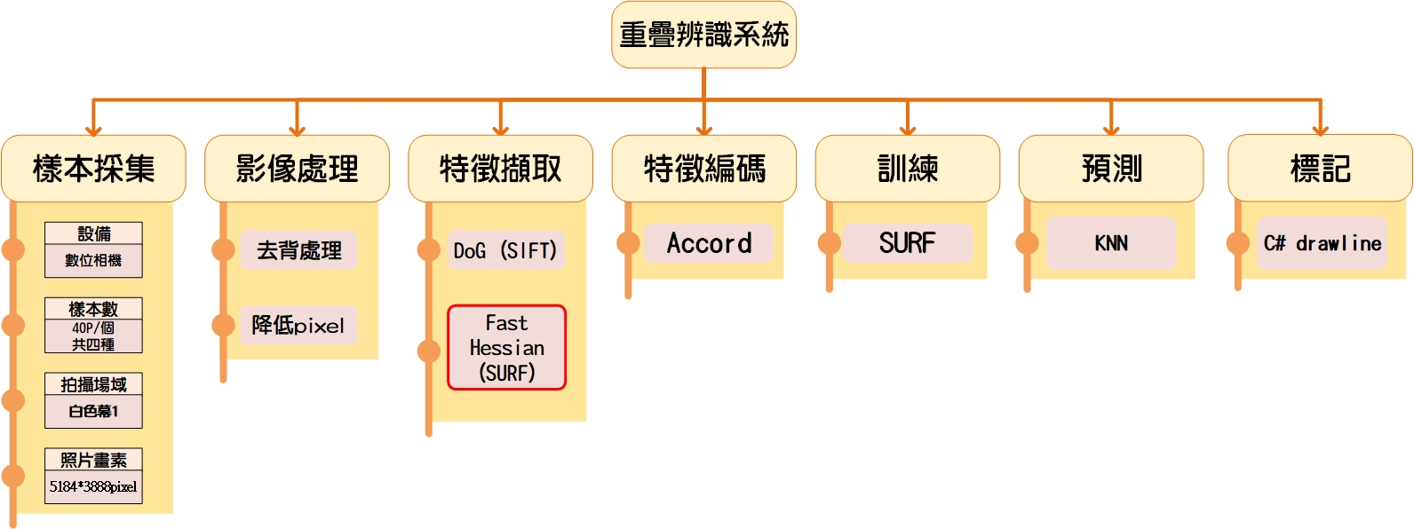
系統分析

Slide 6
樣本採集
每個樣本單獨建立30張以上
辨識物體：甲龍、雷龍、劍龍、三角龍
個別建立資料夾存放
建立訓練樣本特徵

Slide 7
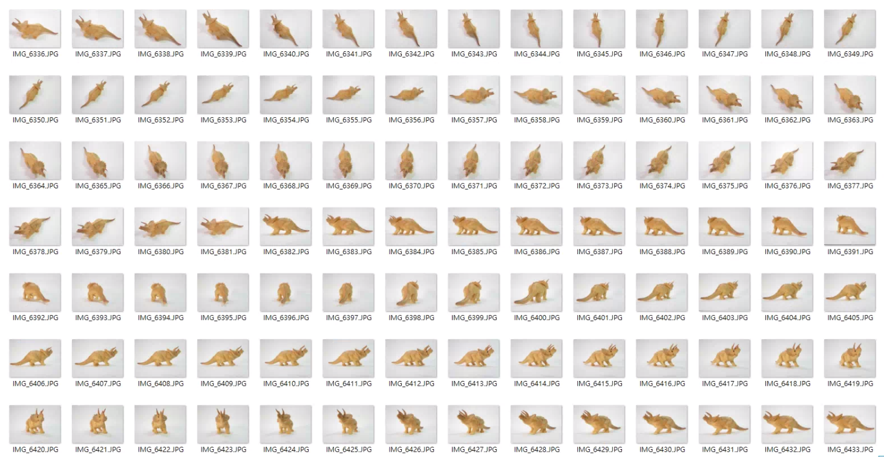
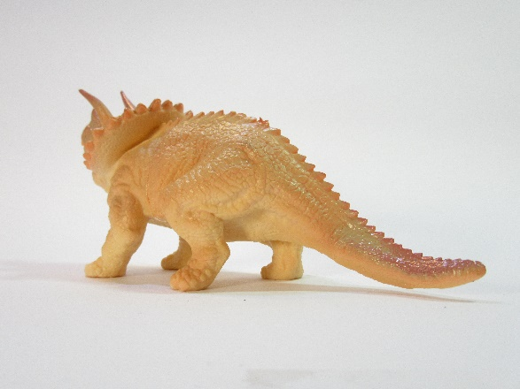
訓練樣本建立－三角龍

Slide 8
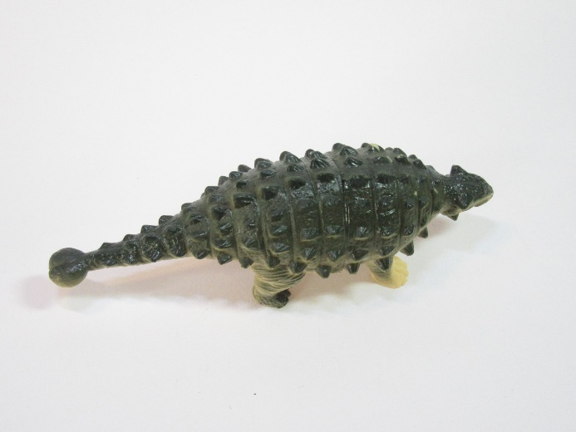
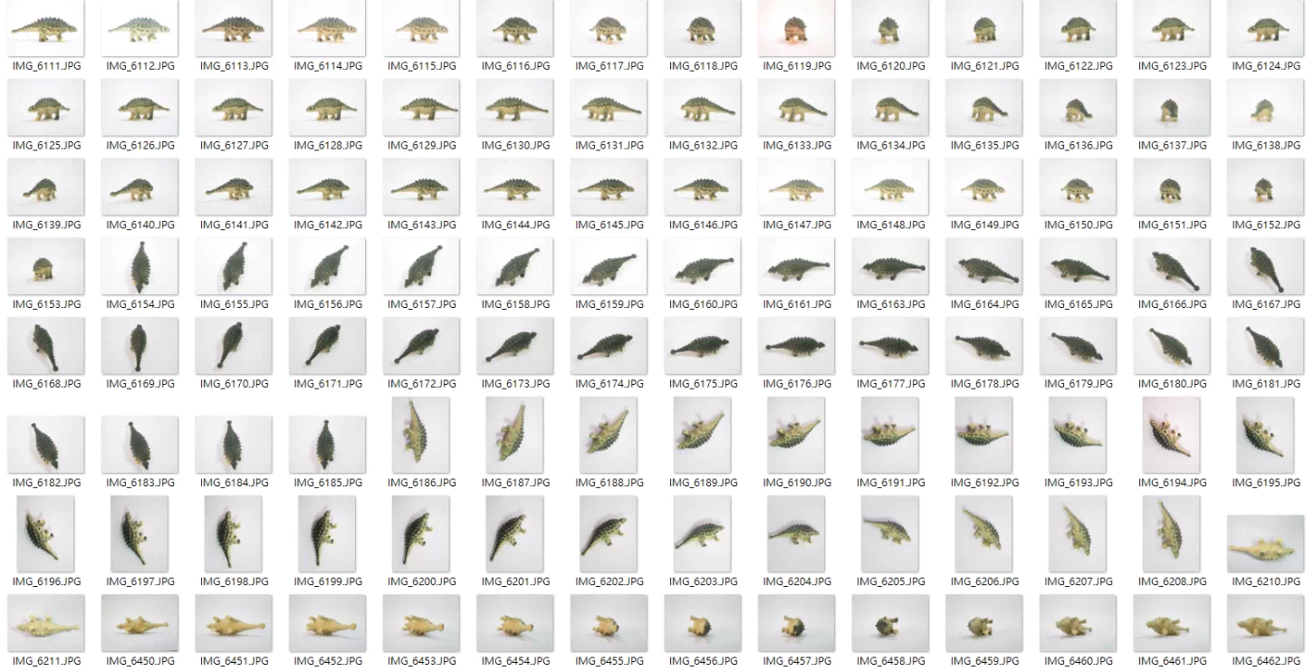
訓練樣本建立－甲龍

Slide 9
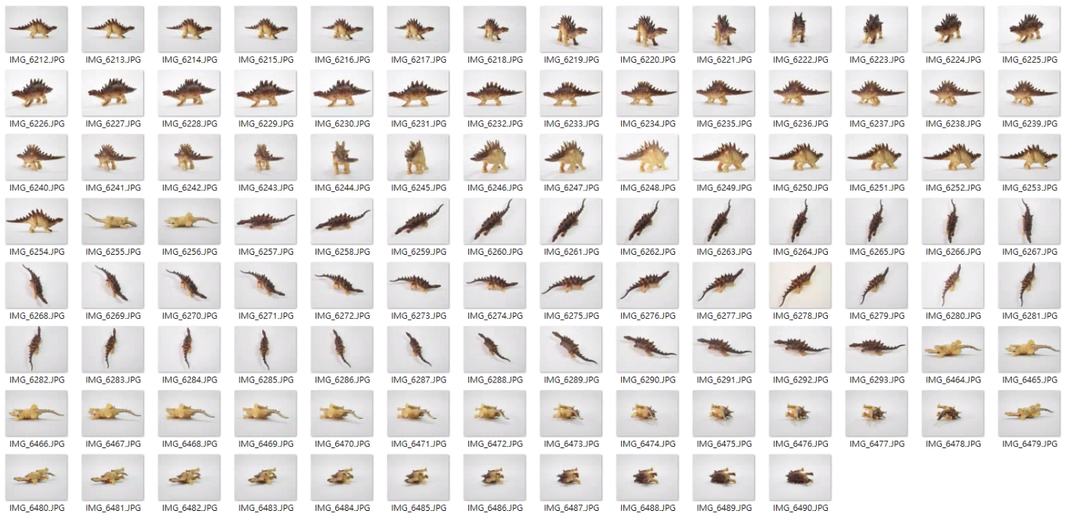
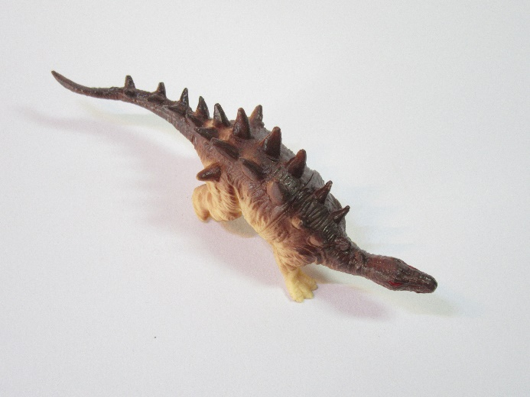
訓練樣本建立－劍龍

Slide 10
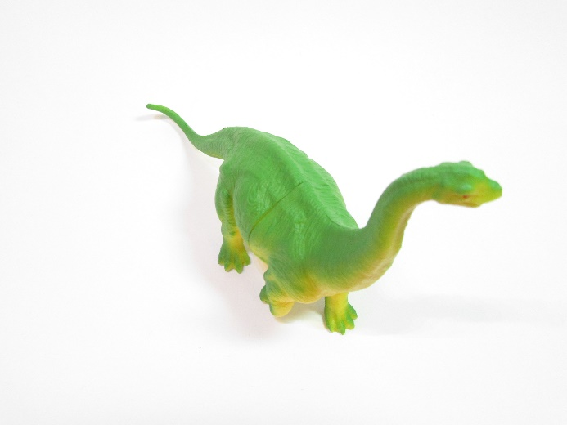
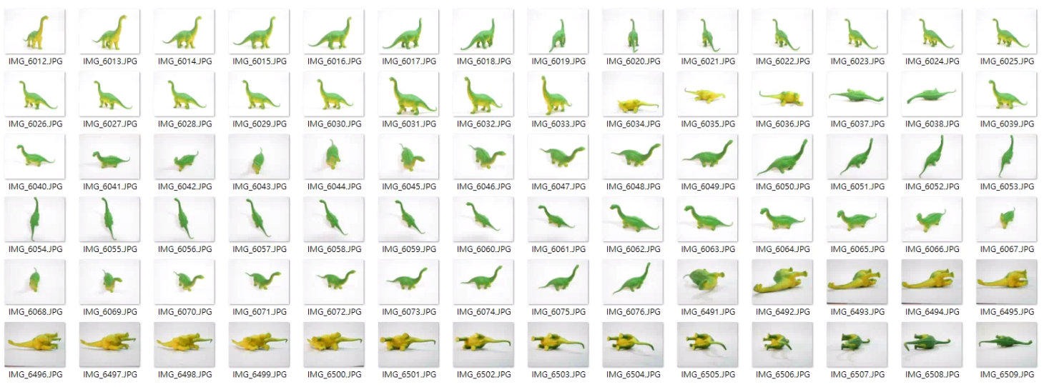
訓練樣本建立－雷龍

Slide 11
影像處理
影像去背
Scale縮放

Slide 12
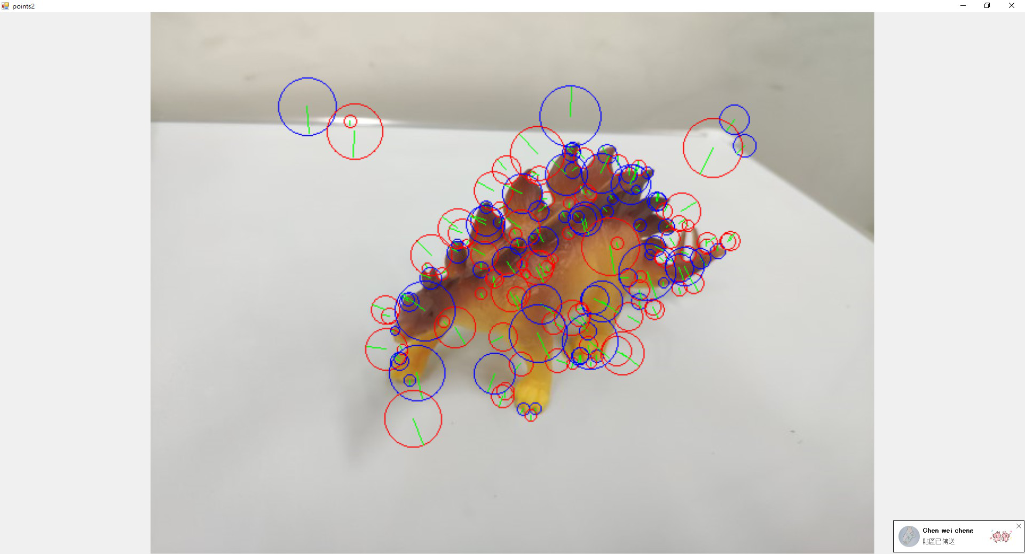
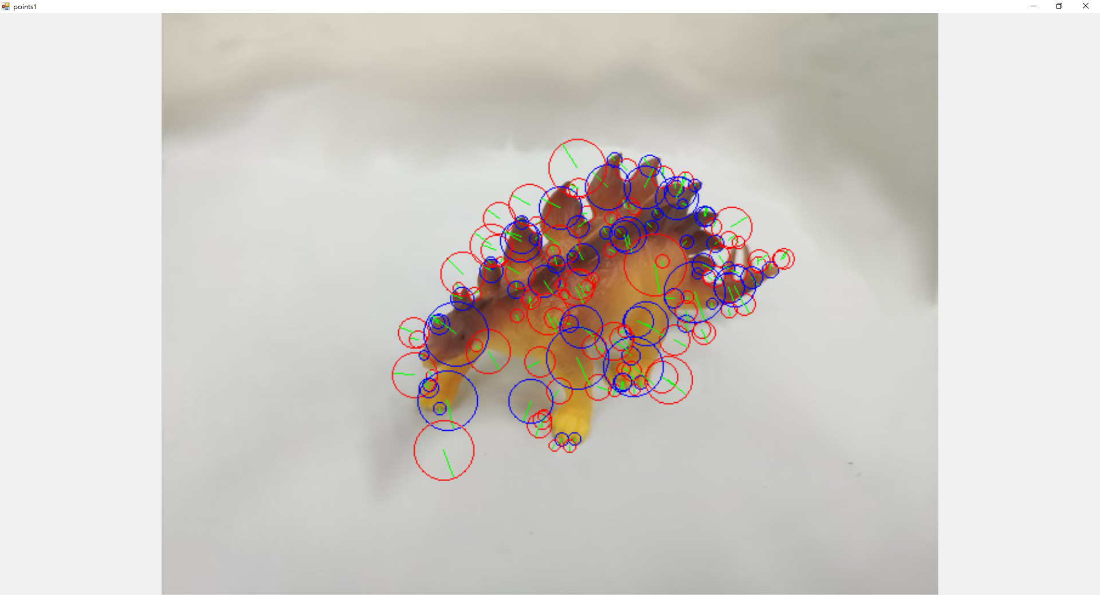
去背
input
output
去背前
去背後

Slide 13
特徵提取 - SpeededUpRobustFeatures

Slide 14
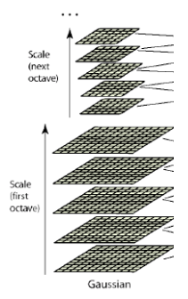
特徵提取工具－ Fast Hessian (SURF)
DoG (SIFT)
原理較為複雜。
主要針對blob偵測，不過亦可偵測corners。
可適應物件的scale(大小變化)及angle（旋轉角度）等情況。
在DoG模型中，使用了不同尺寸影像並套用高斯模糊，比較不同模糊比例之間的變化，來決定是否為keypoint。
由於計算量大，DoG的執行速度較慢，不適用於realtime的環境。
SIFT已廣泛的應用於電腦視覺領域，並成為評定新keypoint detecter的效率指標。
Fast Hessian (SURF)
基於DoG（SIFT）模型而發展，改善其速度慢的缺點。
可使用於realtime的環境，但速度仍比不上FAST等keypoint detector。
與DoG相同，用於偵測corners以及明顯材質紋路的textures。

Slide 15

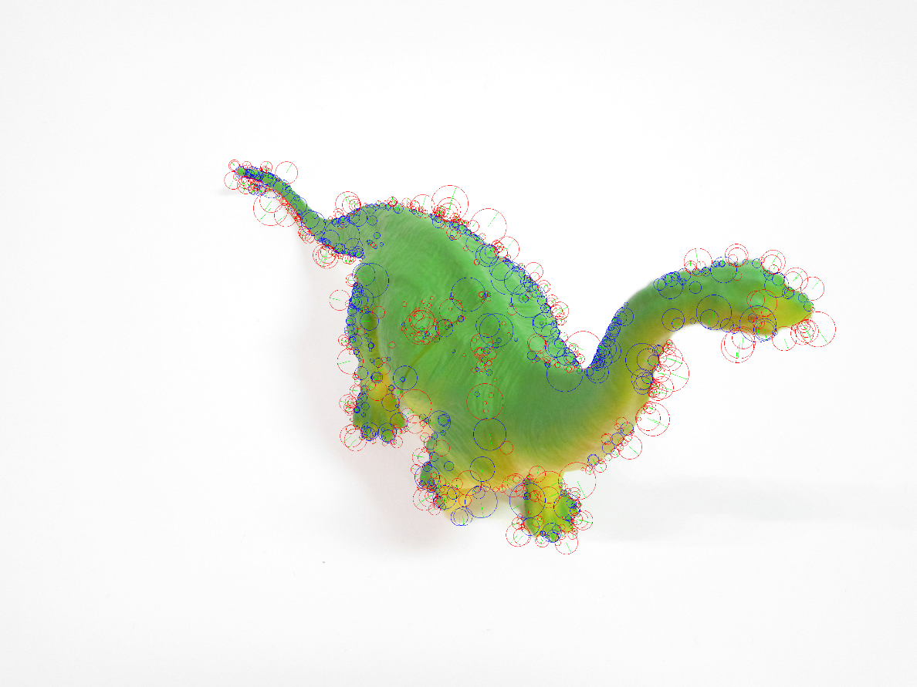
特徵抓取結果－雷龍
input
output

Slide 16
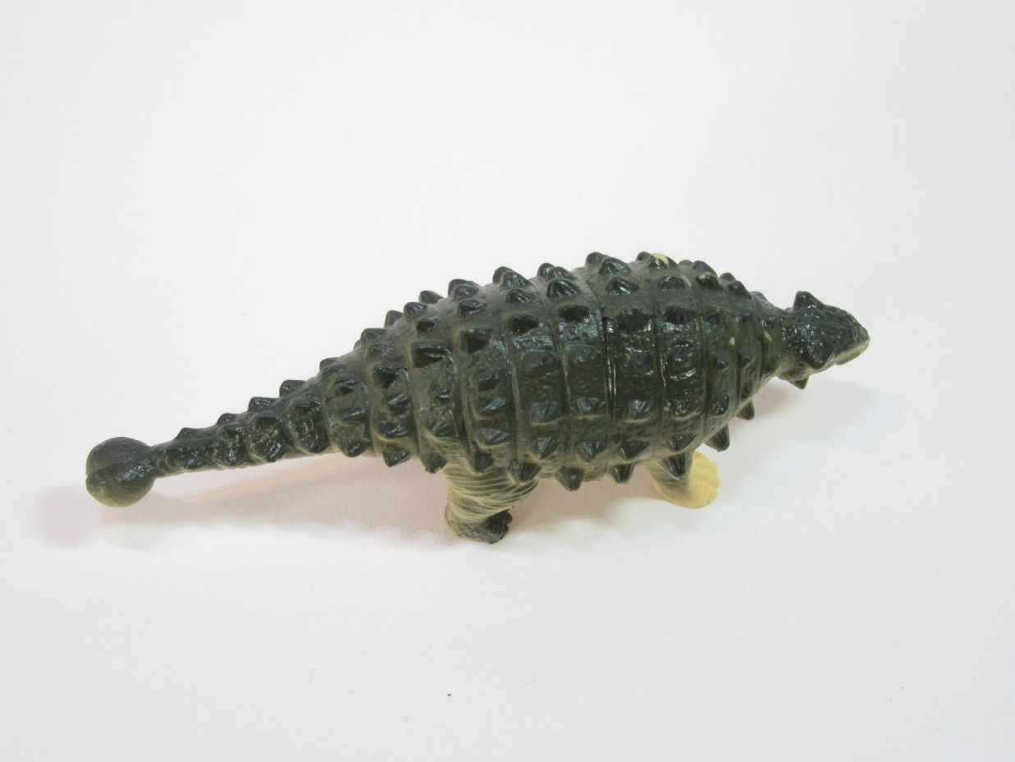
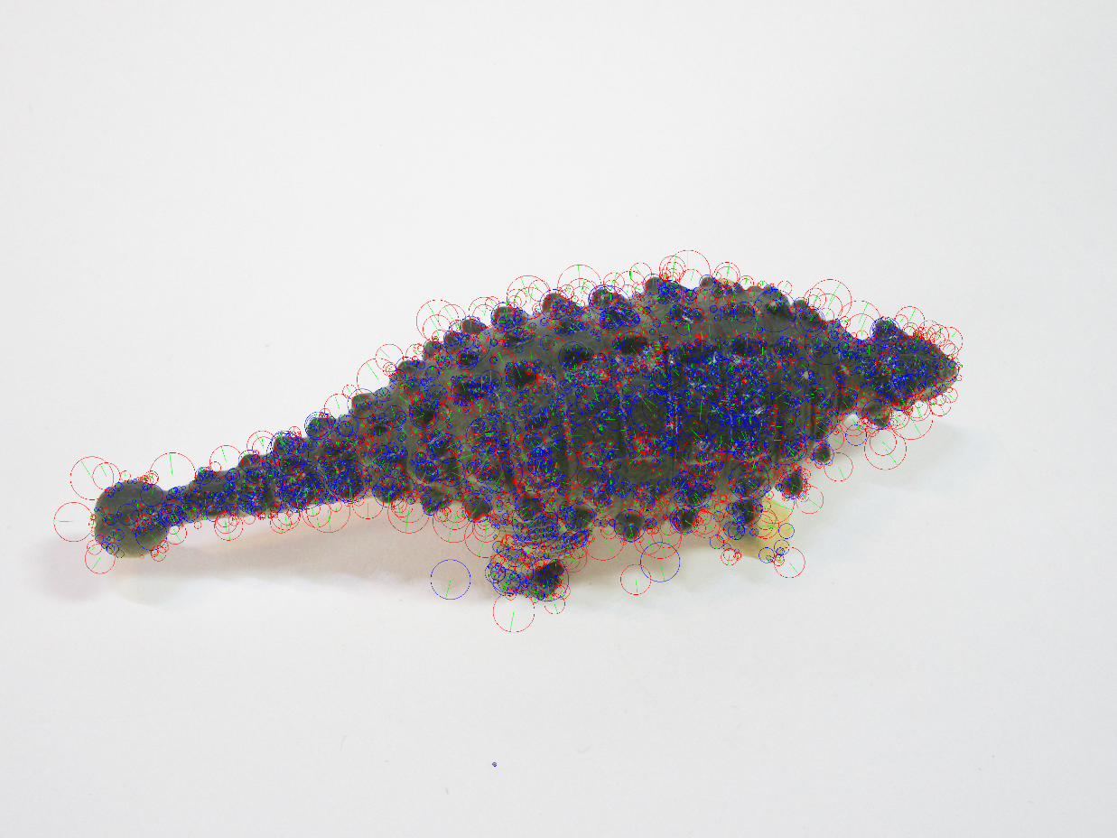
特徵抓取結果－甲龍
input
output

Slide 17

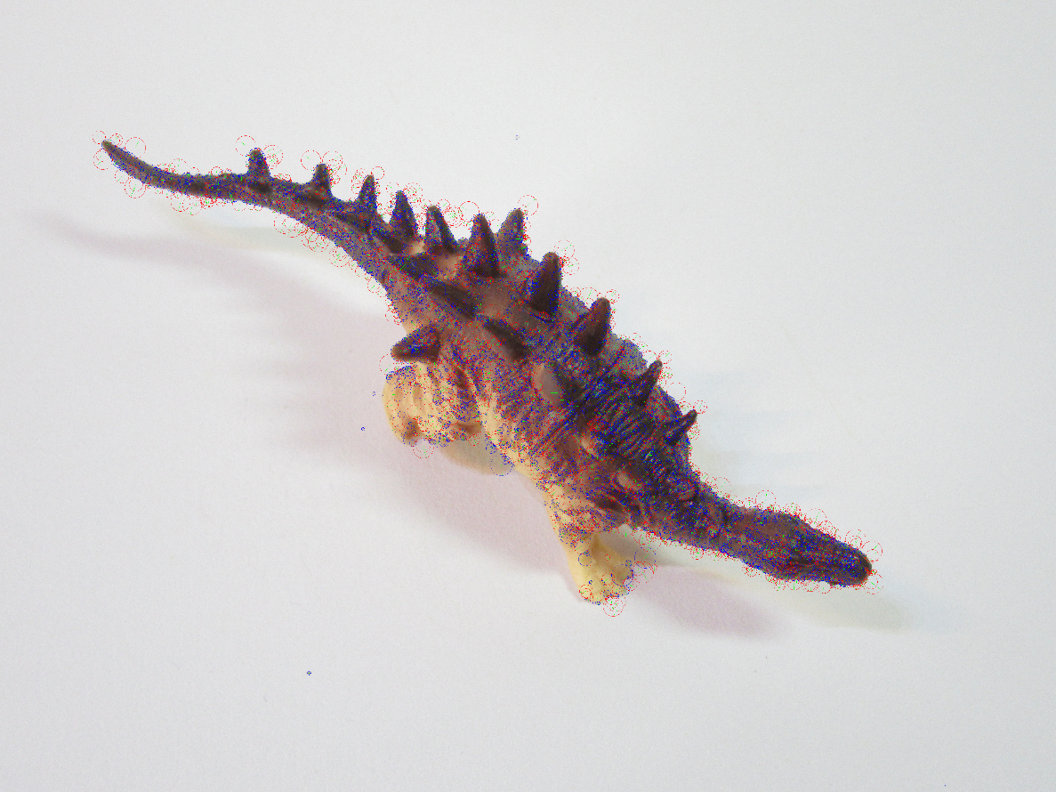
特徵抓取結果－劍龍
input
output

Slide 18

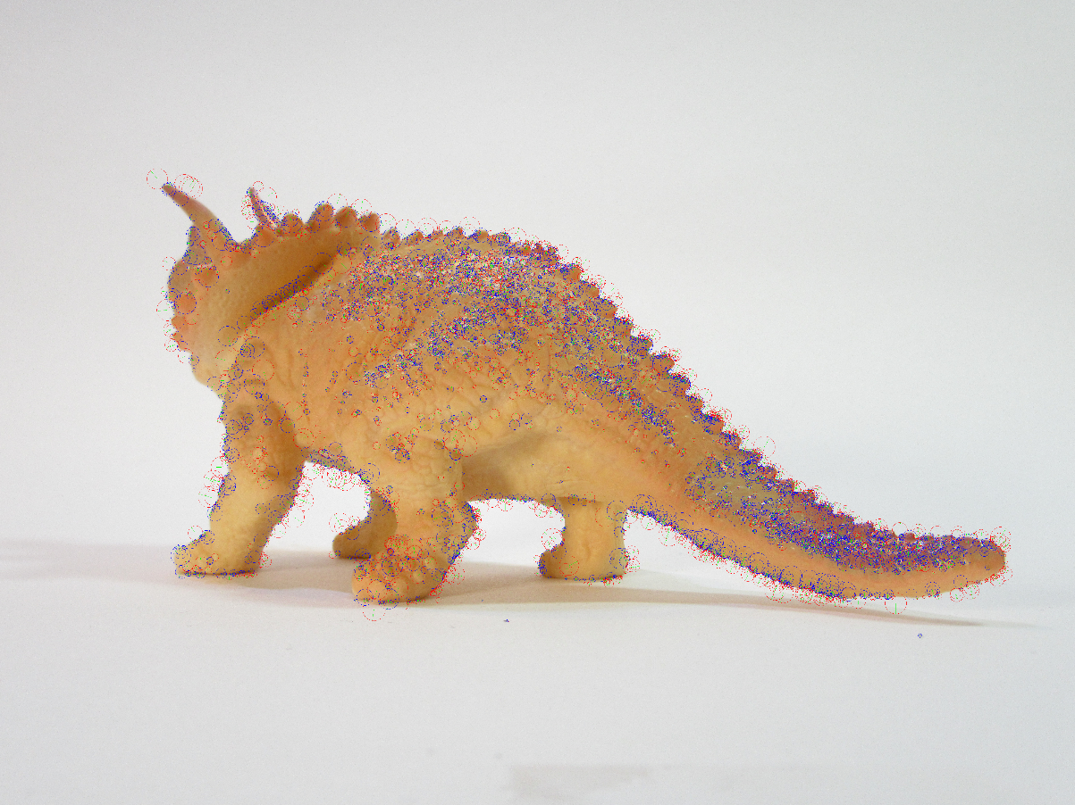
特徵抓取結果－三角龍
input
output

Slide 19
特徵編碼

Slide 20
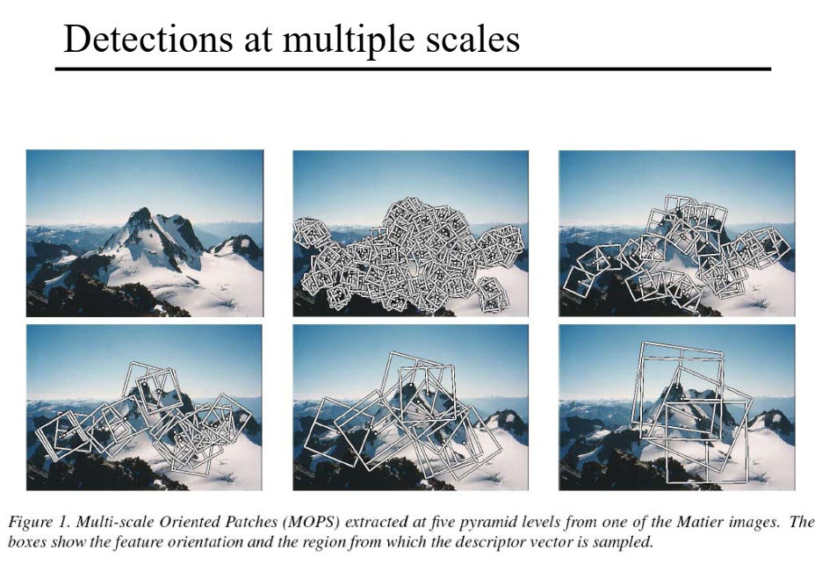
特徵編碼

Slide 21
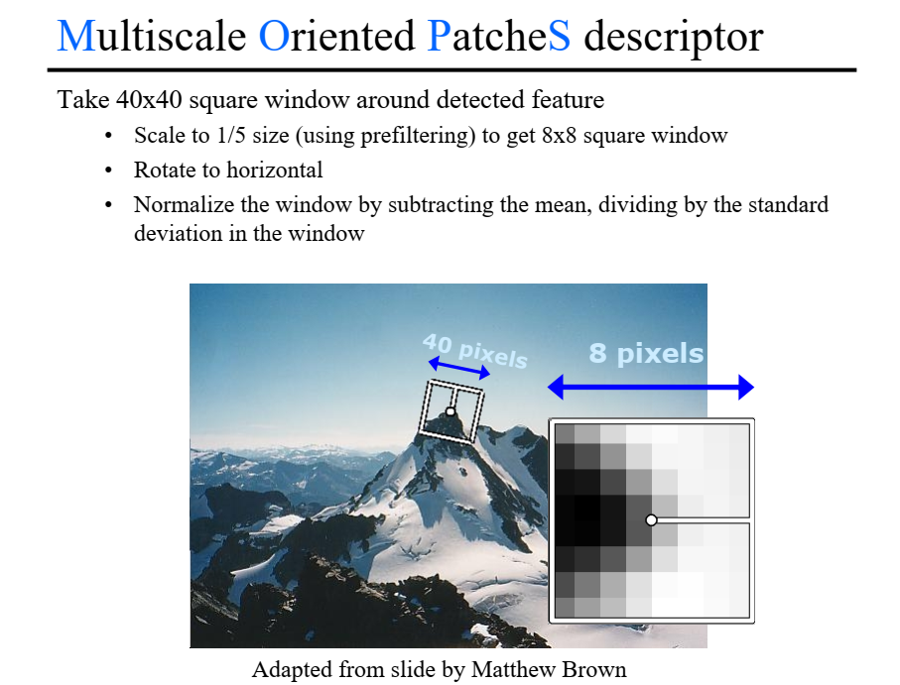
特徵編碼

Slide 22
特徵編碼
Double[][64] Feature ={...}
string Tag = “stegosaurus”
SURF Extract
input
output

Slide 23
訓練

Slide 24
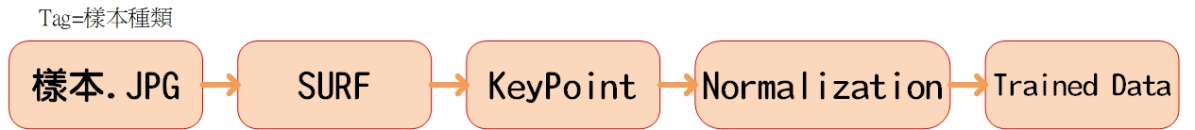
訓練
input
output

Slide 25
訓練
三角龍
雷龍
甲龍
劍龍
input
output

Slide 26
預測

Slide 27
預測
input
output

Slide 28
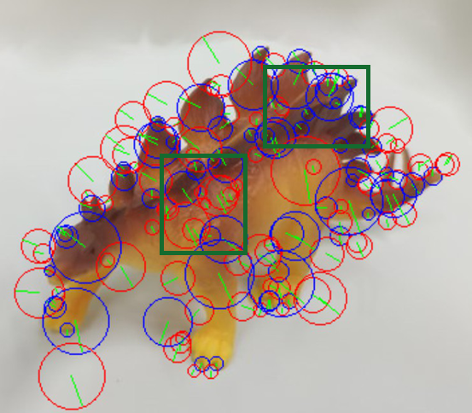
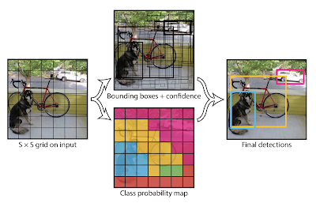
預測

Slide 29
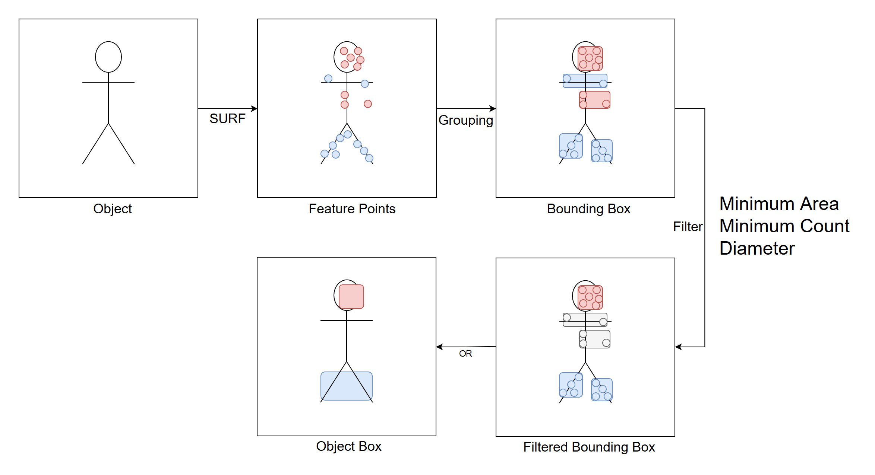
預測

Slide 30
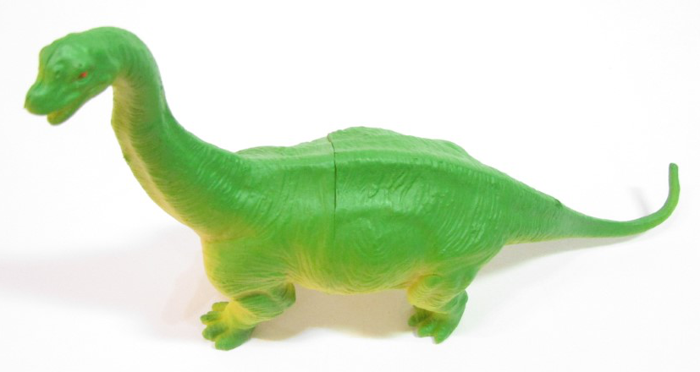
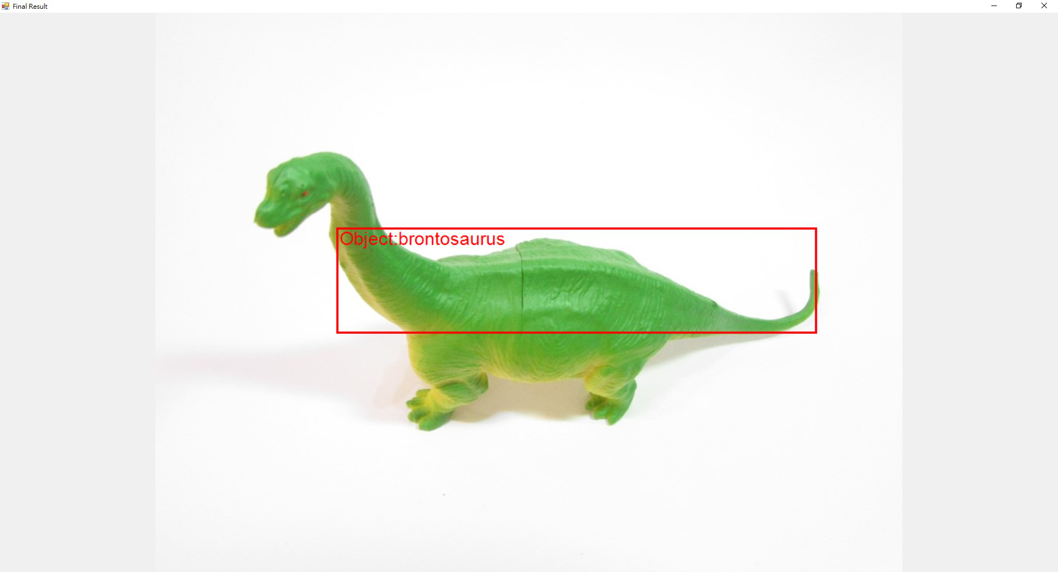
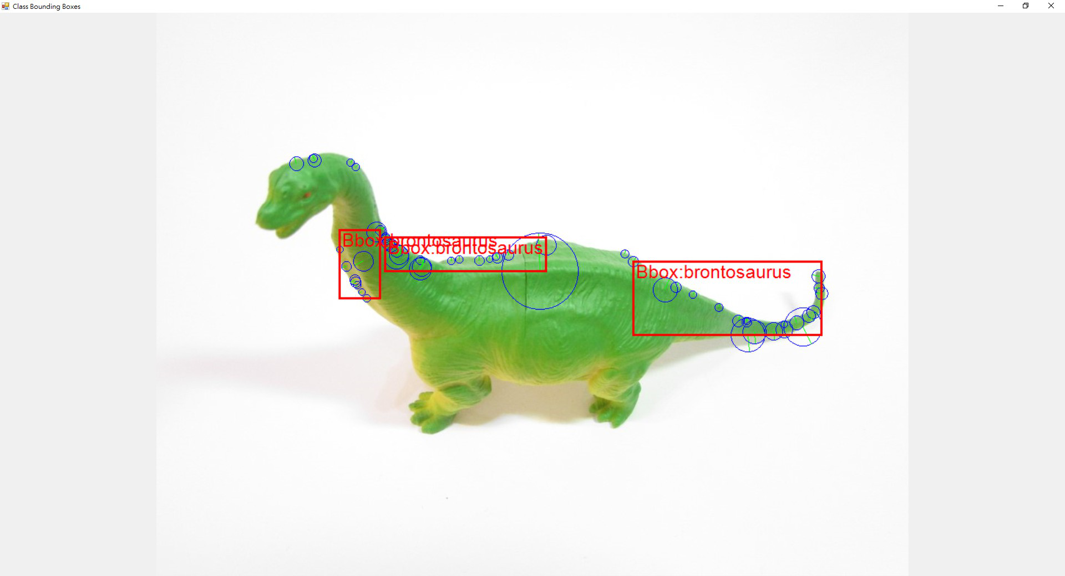
預測-雷龍

Slide 31
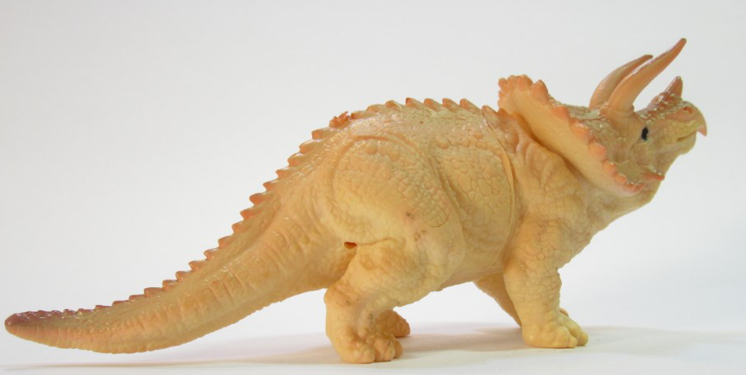
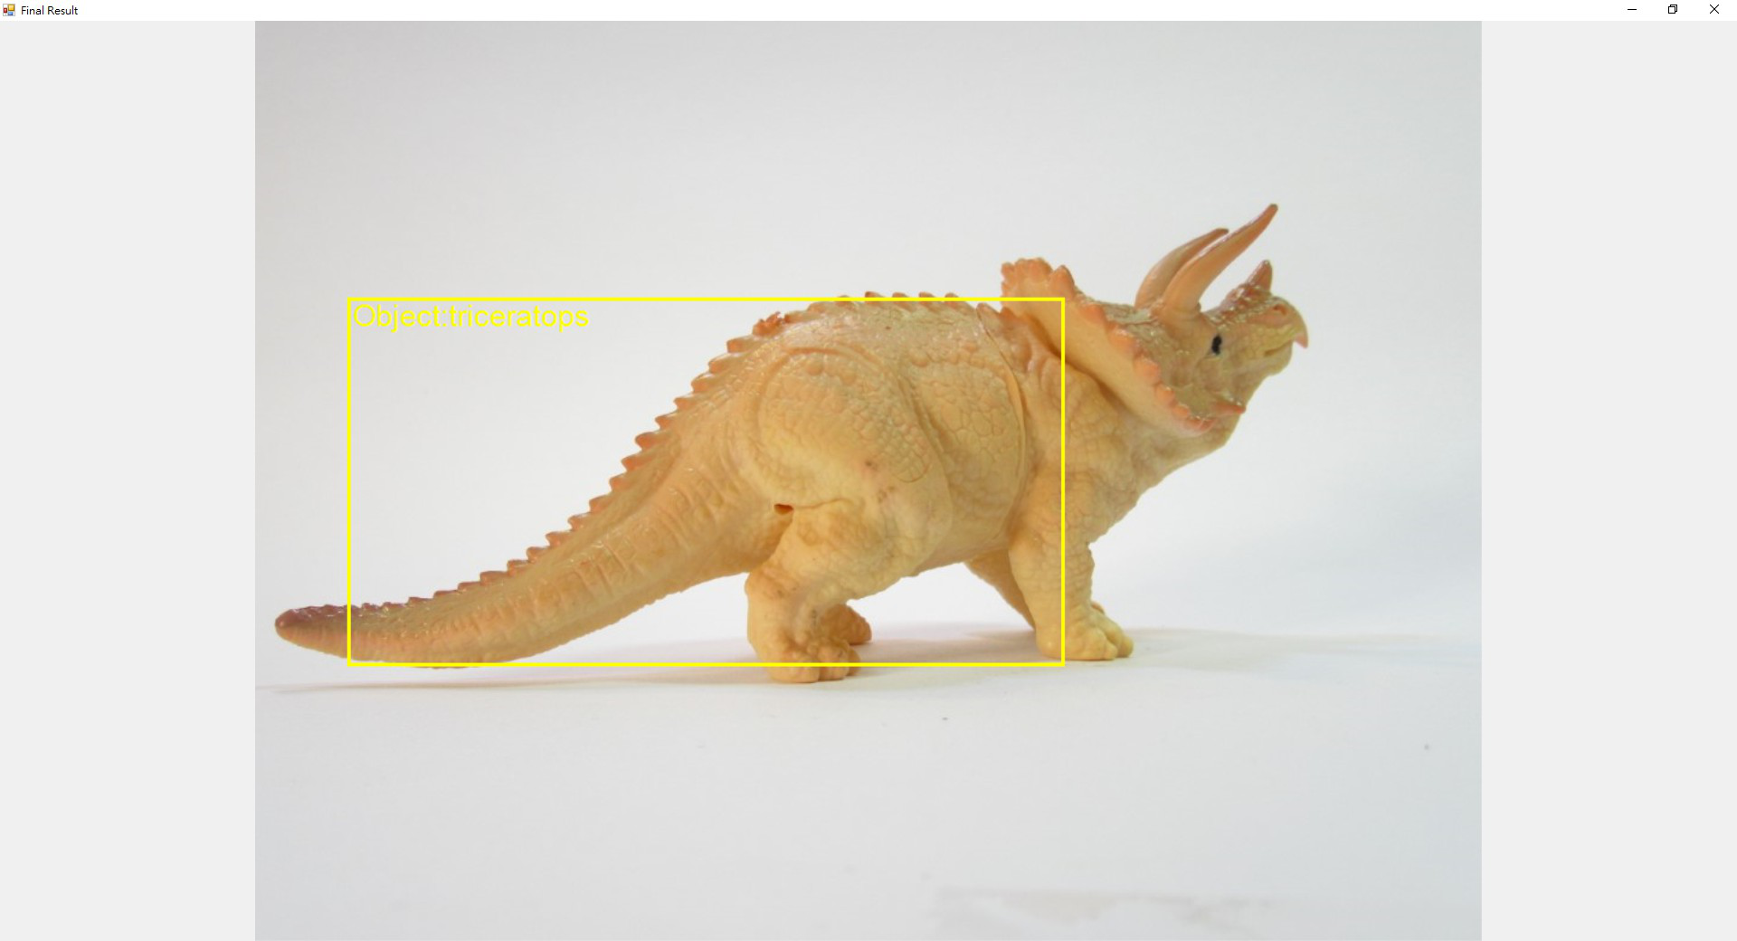
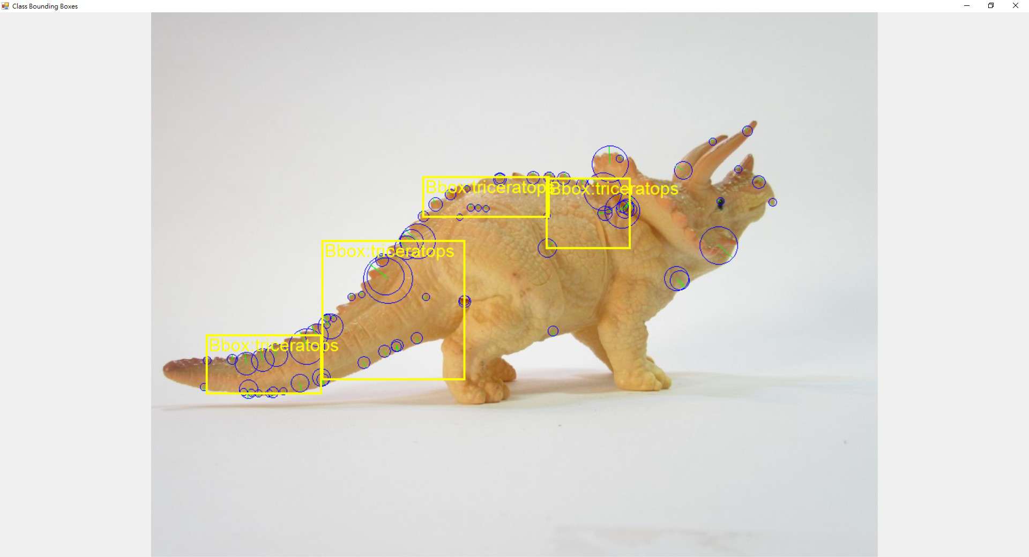
預測-三角龍

Slide 32
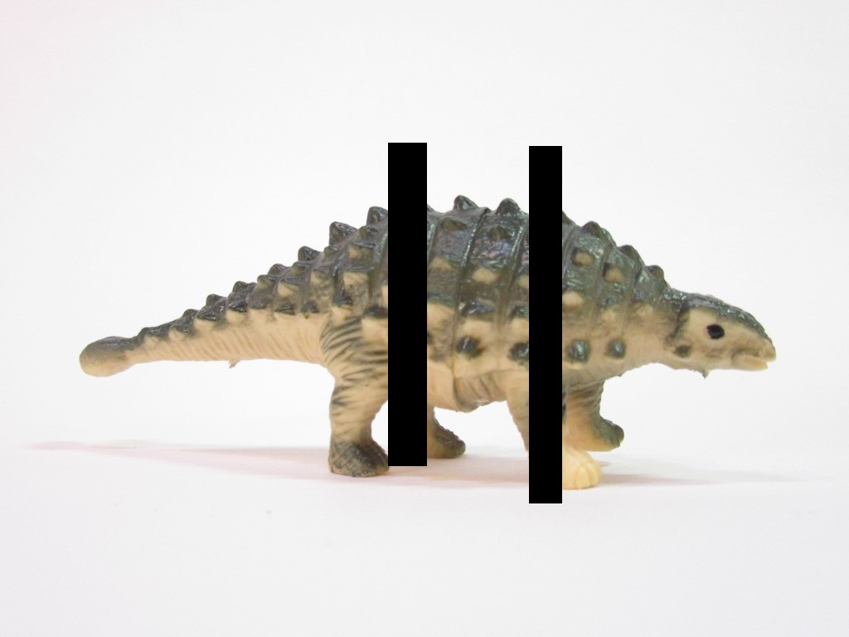
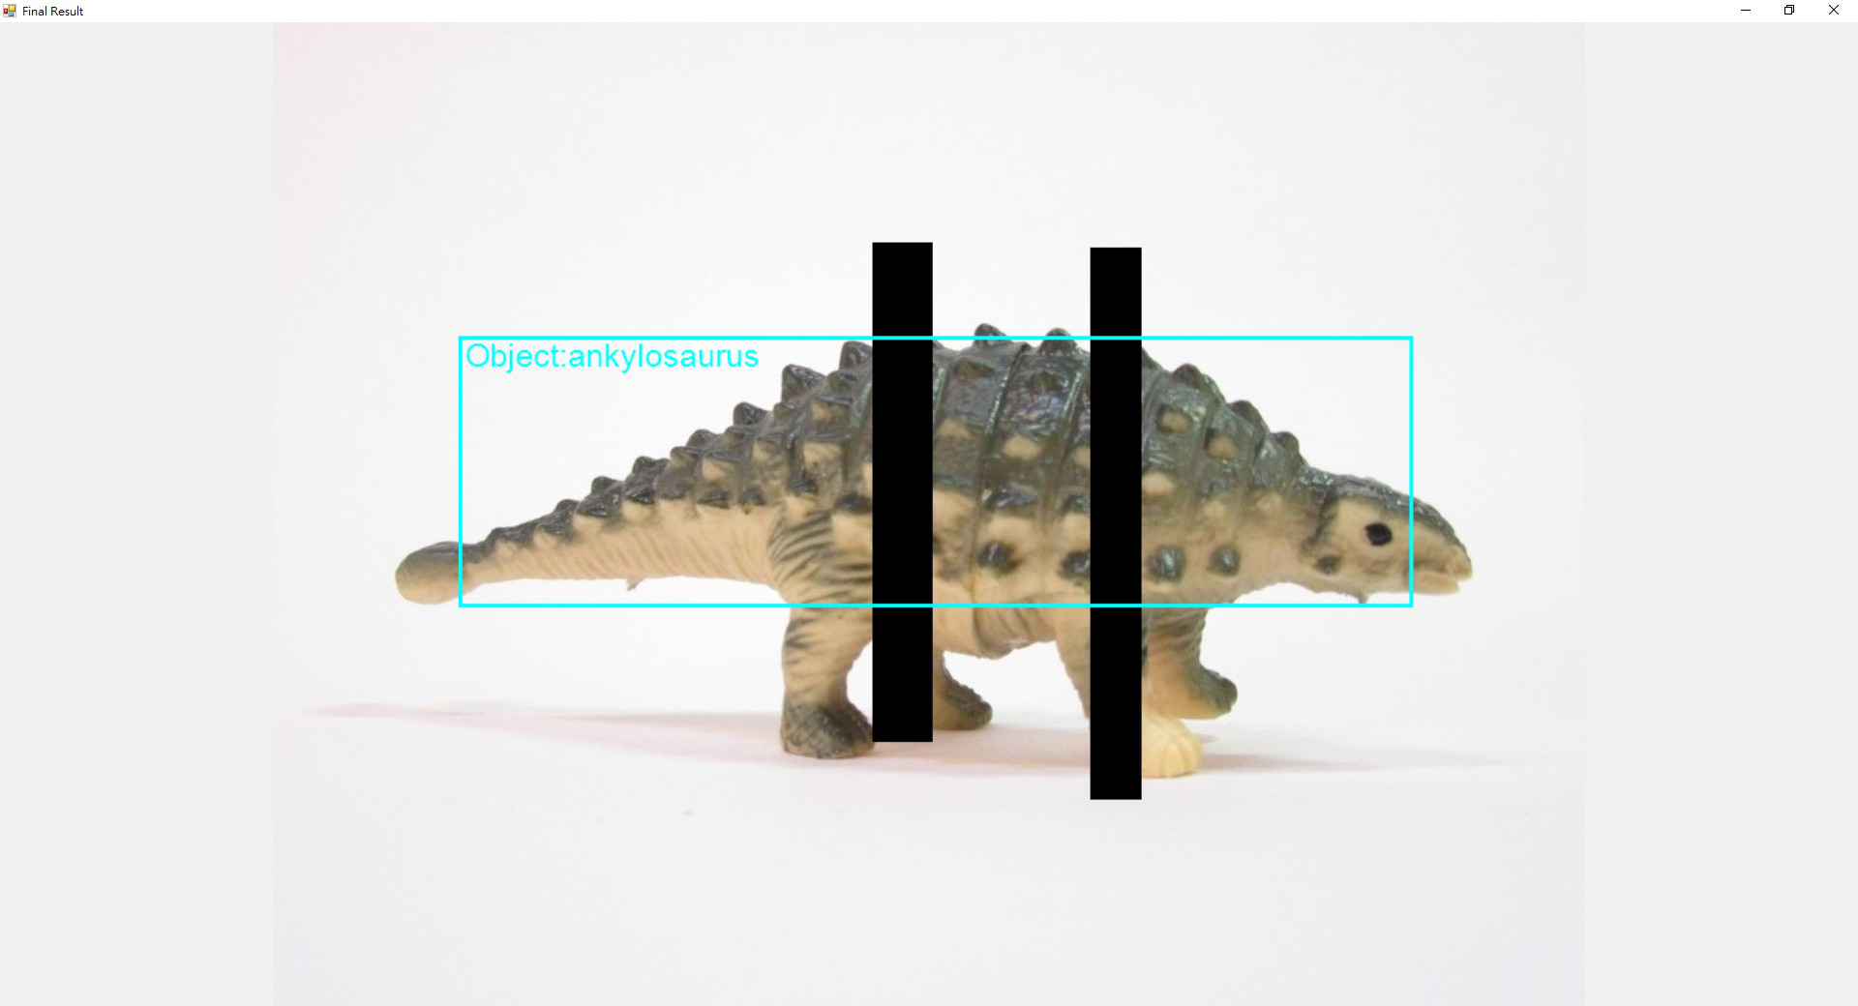
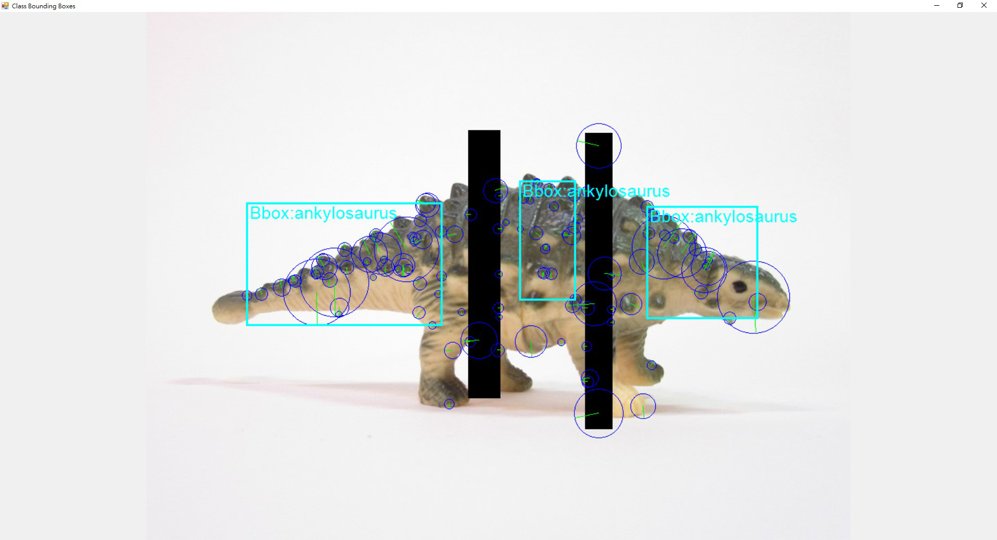
預測-甲龍

Slide 33
結果展示

Slide 34
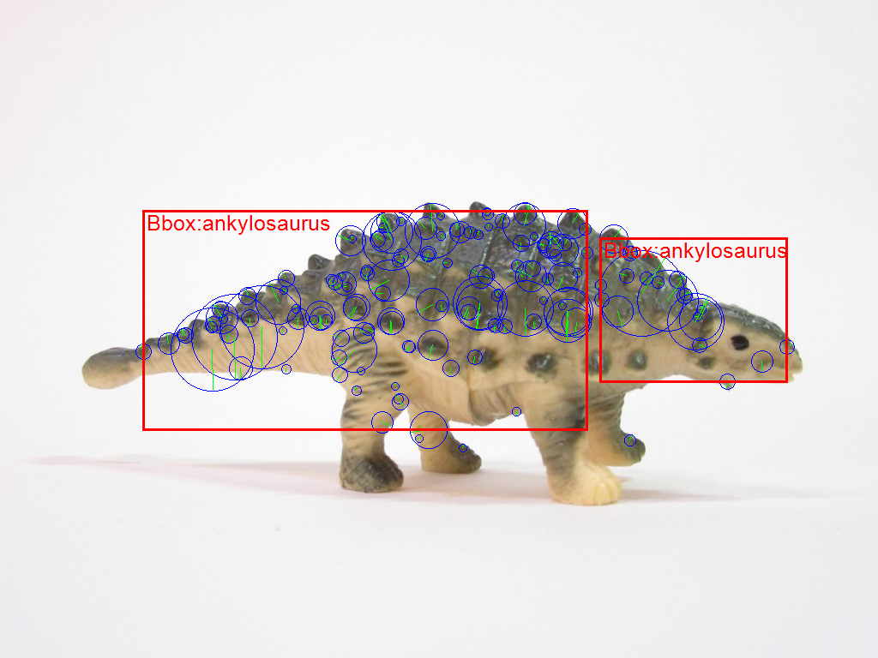
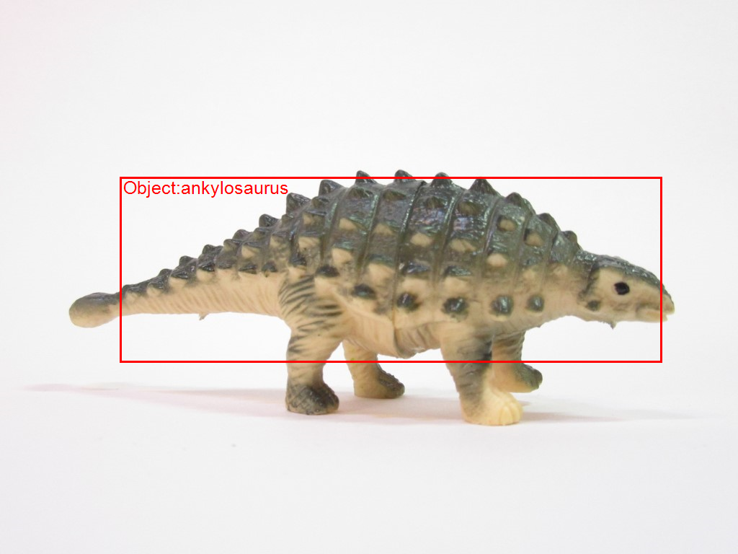
個體辨識

Slide 35
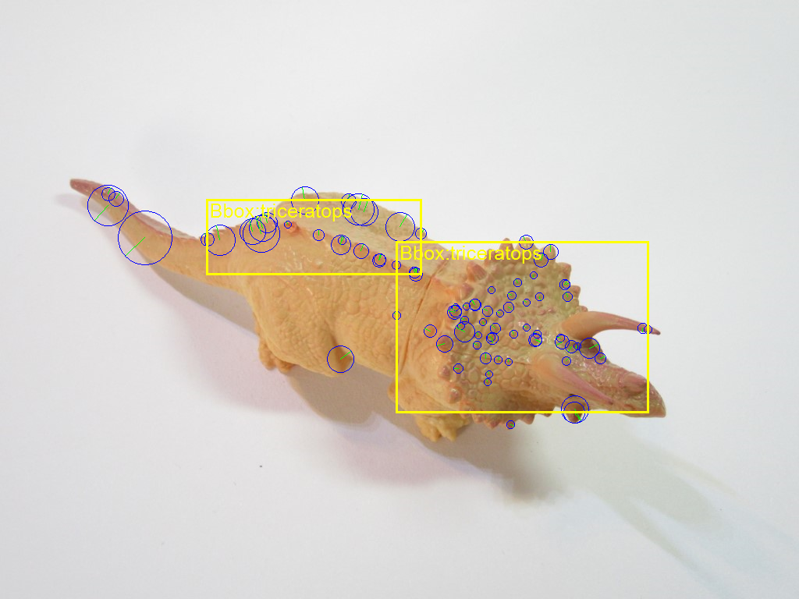
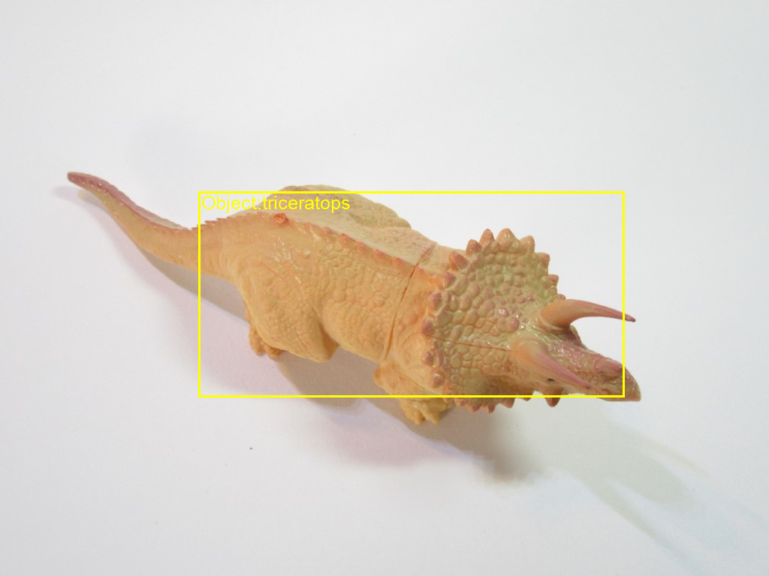
個體辨識

Slide 36
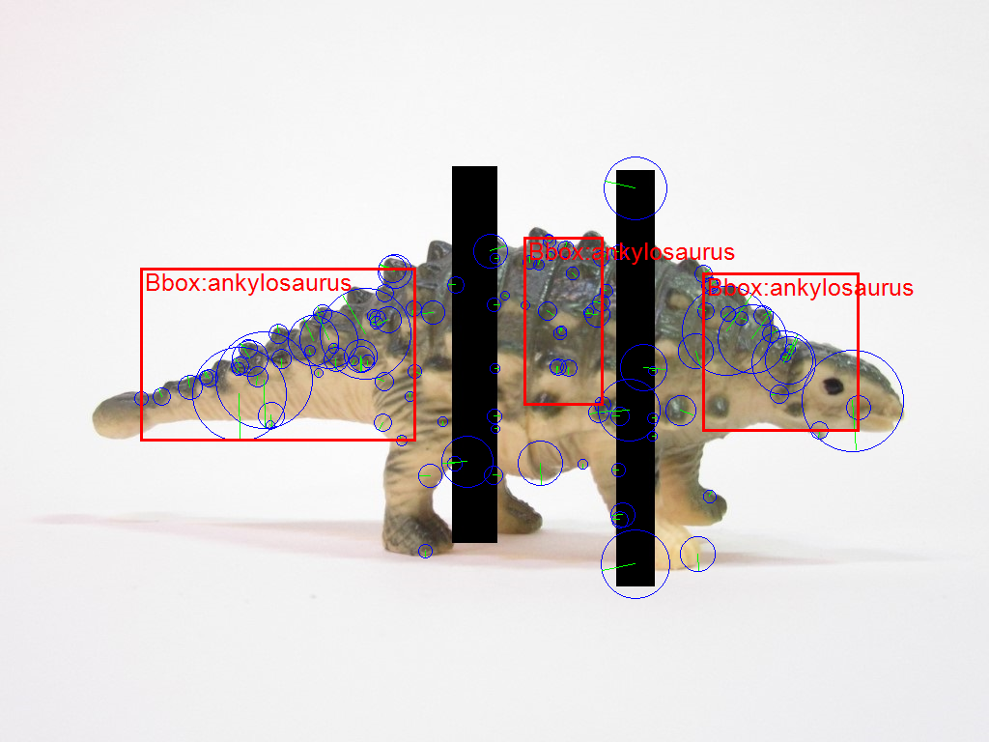
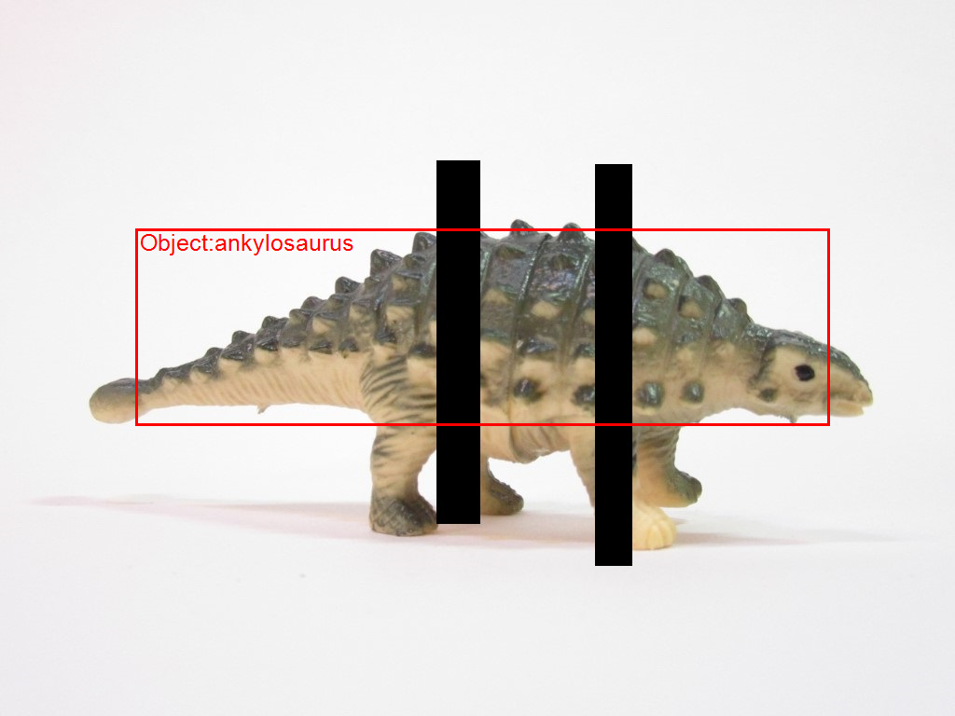
個體辨識

Slide 37
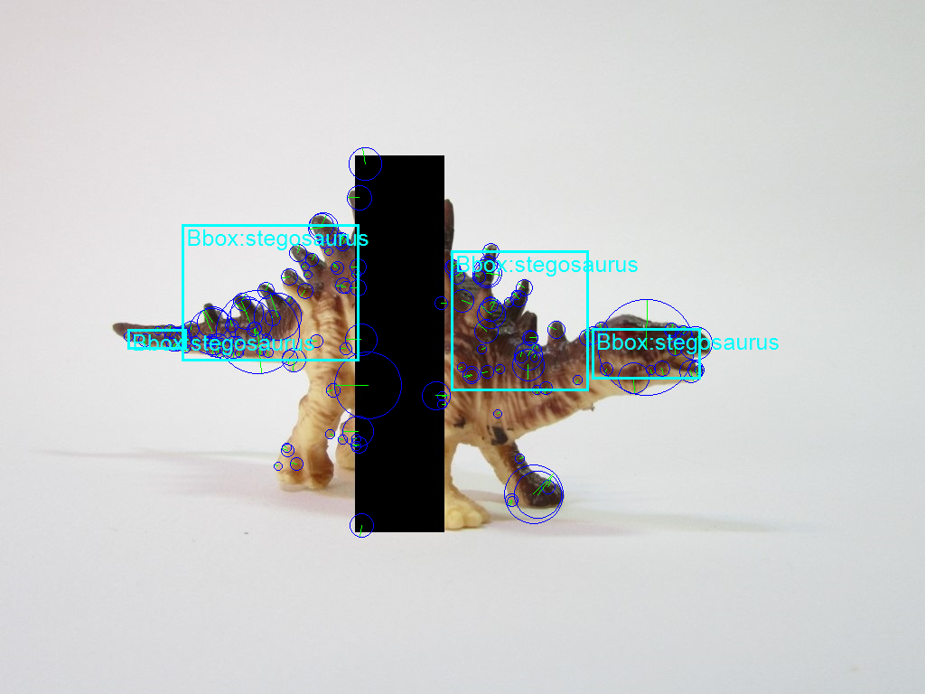
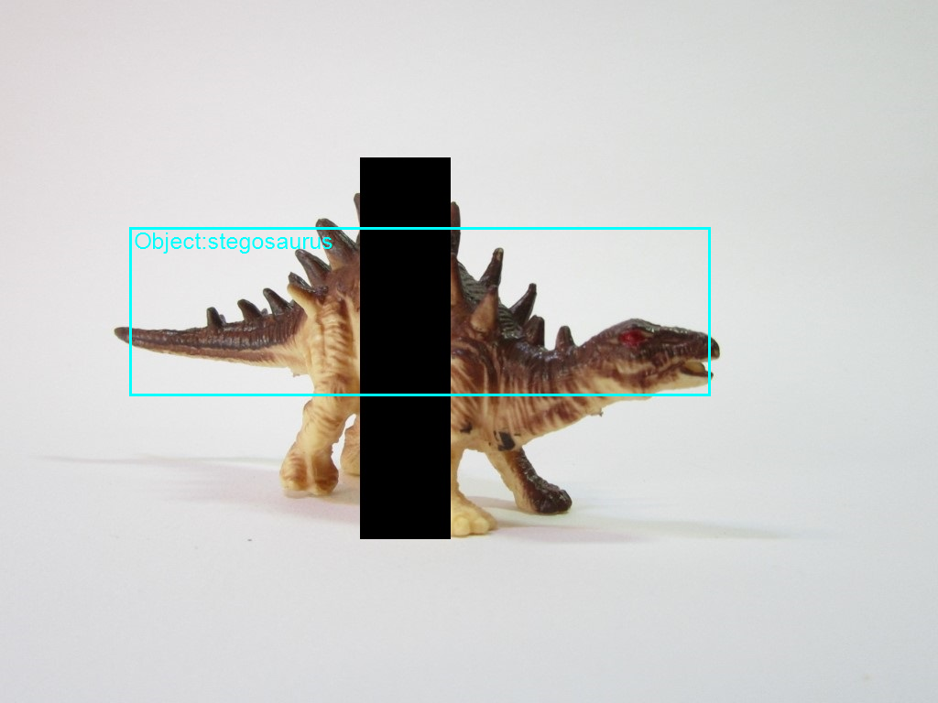
個體辨識

Slide 38
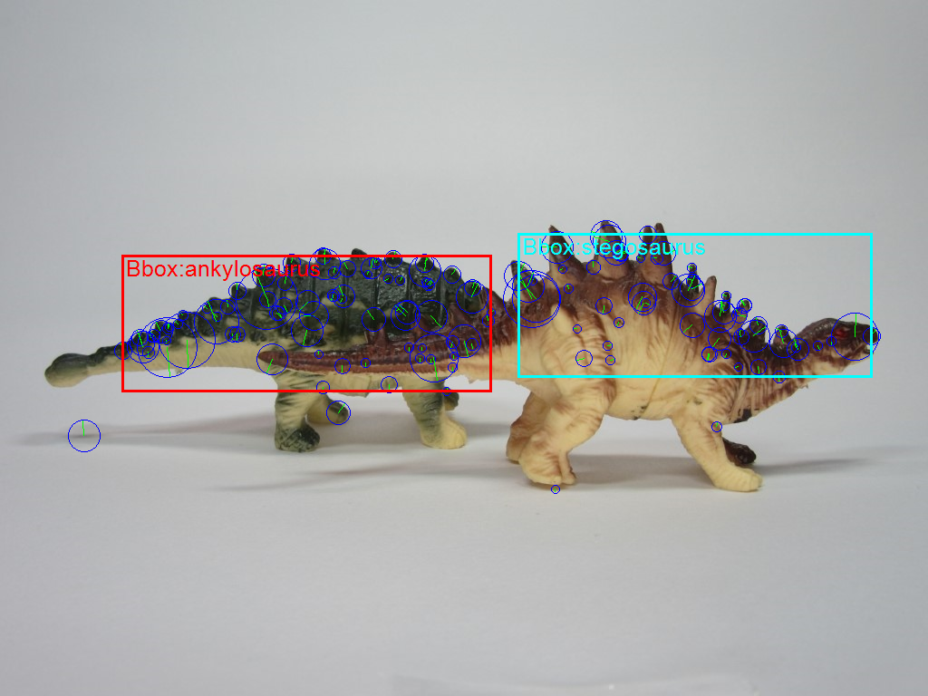
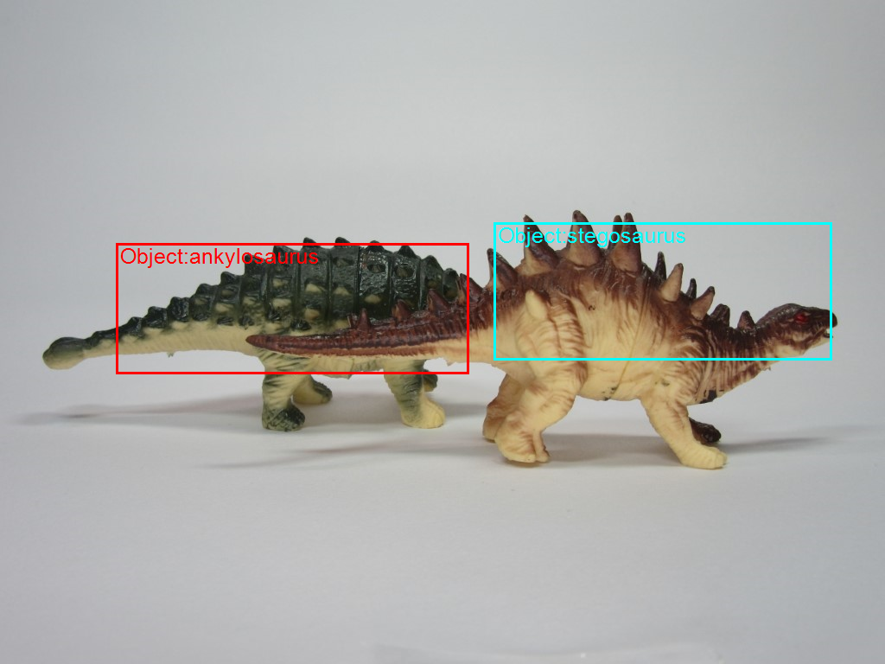
二物體辨識

Slide 39
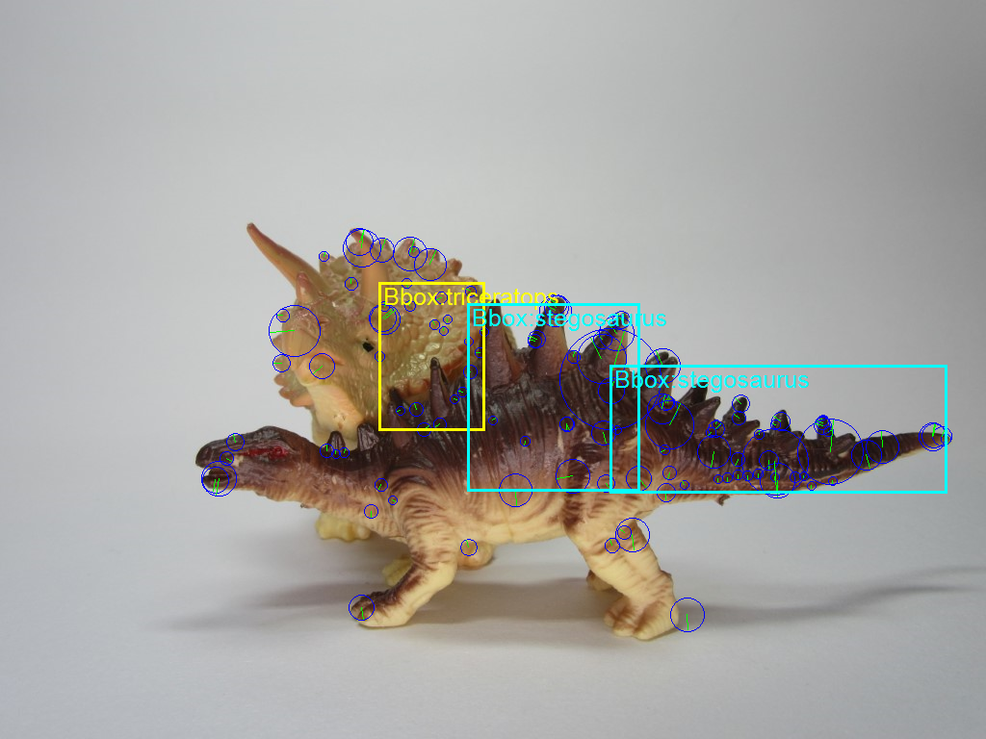
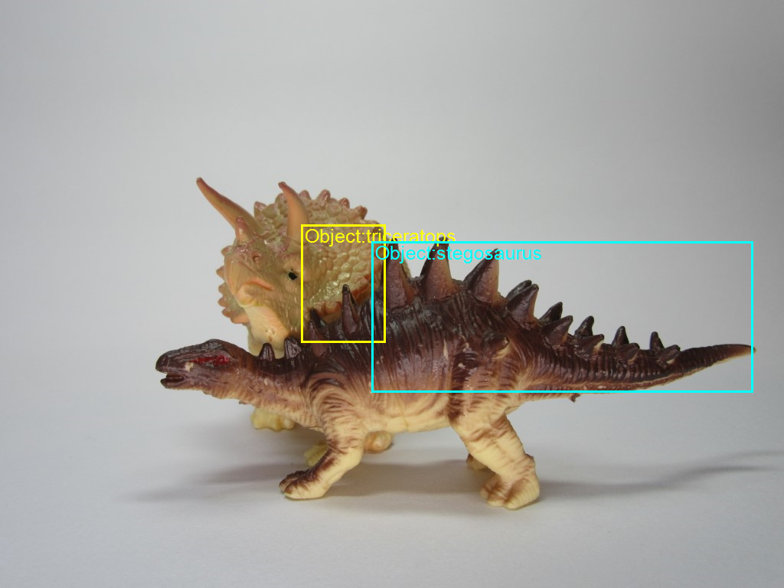
二物體辨識

Slide 40
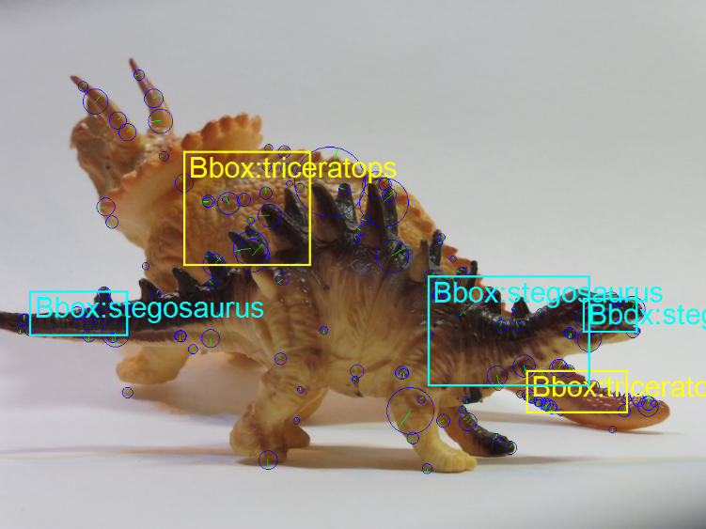
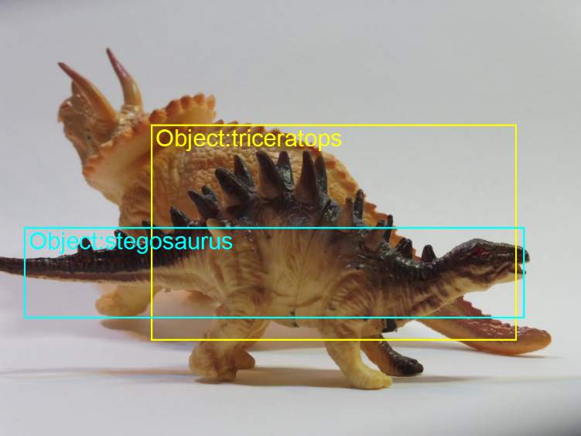
二物體辨識

Slide 41
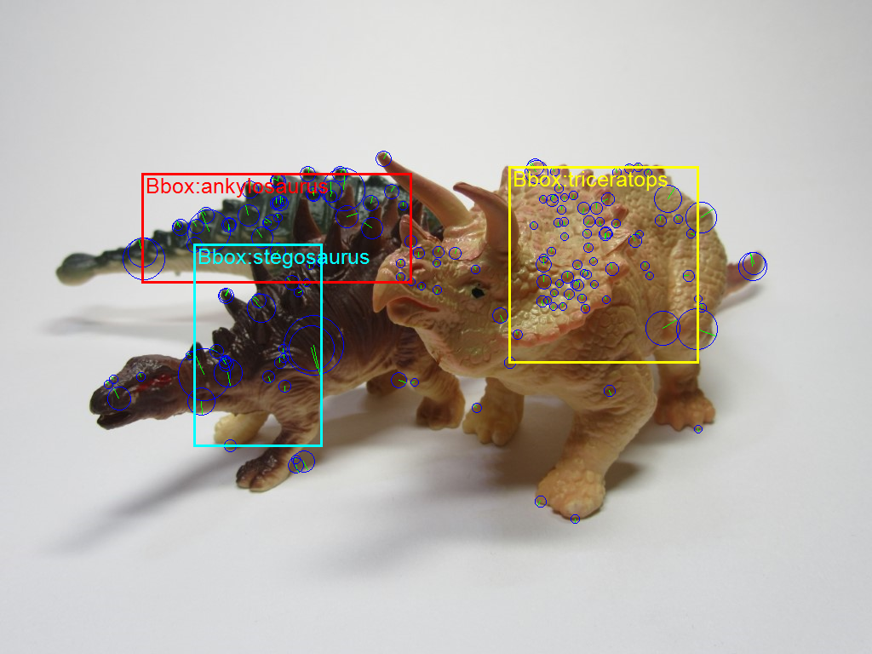

三物體辨識

Slide 42


三物體辨識

Slide 43


三物體辨識

Slide 44


四物體辨識

Slide 45


四物體辨識

Slide 46


四物體辨識

Slide 47
參考來源

Slide 48
參考來源
CH.Tseng - 圖像特徵比對(一)-取得影像的特徵點 https://goo.gl/6K6jRS
UW CSE vision faculty - Features and Image Matching https://courses.cs.washington.edu/courses/cse455/09wi/Lects/lect6.pdf
Accord.NET Framework http://accord-framework.net/
You Only Look Once (YOLO) v1 https://arxiv.org/pdf/1506.02640.pdf

